Slide 1
ASP.NET CORE
Web API
Action Results
სერვისის მეთოდებისა და დასაბრუნებელი
მნიშვნელობების ტიპების მიმოხილვა
HTTP Response · IActionResult · ActionResult<T> · Specific Results
Anano Jolokhava

Slide 2
რა არის Web API?
Web API არის სერვისი, რომელიც სხვადასხვა აპლიკაციას HTTP პროტოკოლის საშუალებით მონაცემების გაცვლის საშუალებას აძლევს.
Client (Browser/App)
HTTP Request
(GET /api/products)
ASP.NET Core Middleware
Controller Action Method
Action Result (IActionResult)
HTTP Response (200 OK + JSON)
🌐
🎯
📦
📤
HTTP Protocol
Controller
Action Method
Action Result
GET, POST, PUT, DELETE, PATCH მოთხოვნები
HTTP Request-ების დამუშავება და Response დაბრუნება
Controller-ში განსაზღვრული endpoint მეთოდი
HTTP Response: Status Code + Body + Headers

Slide 3
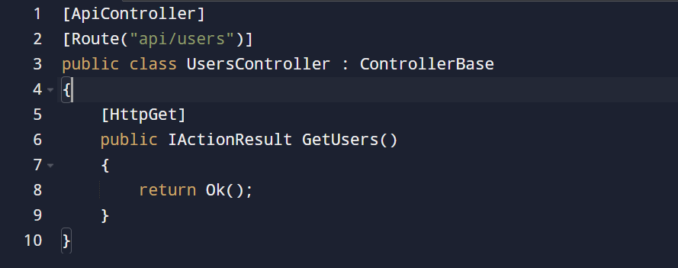
Controller და Action Method
Controller იღებს HTTP მოთხოვნებს და შესაბამის Action Method-ს გადასცემს დასამუშავებლად.
Controller მართავს API Endpoint-ებს
Action Method ამუშავებს HTTP Request-ს
თითოეულ მეთოდს აქვს შესაბამისი HTTP ატრიბუტი
მეთოდი აბრუნებს HTTP Response-ს

Slide 4
რა არის Action Result?
Action Result არის პასუხი, რომელსაც Controller-ის Action Method აბრუნებს HTTP Request-ზე
იგი განსაზღვრავს რა ინფორმაცია მიეწოდება მომხმარებელს
Action Result შეიცავს HTTP Status Code-ს და საჭიროების შემთხვევაში მონაცემებსაც
Action Result = API-ის საბოლოო პასუხი Request-ზე!
Action Result შეიძლება აბრუნებდეს:
public IActionResult GetUser()
{
return Ok("User Found");
}
JSON მონაცემებს
HTTP Status Code-ს (200, 404, 400 და სხვა)
ტექსტურ პასუხს
ფაილს
ცარიელ პასუხს
↓
200 OK
User Found

Slide 5
IActionResult
IActionResult არის ბაზური ინტერფეისი, რომელიც გამოიყენება სხვადასხვა ტიპის HTTP Response-ის დასაბრუნებლად.
IActionResult იერარქია
IActionResult = უნივერსალური პასუხის ტიპი API-ში!
IActionResult (interface)
└─ ActionResult (abstract class)
გამოიყენება Controller-ის Action Method-ებში
საშუალებას გვაძლევს დავაბრუნოთ სხვადასხვა შედეგი
აბრუნებს HTTP Status Code-ს
უზრუნველყოფს მოქნილ Response სისტემას
OkResult : 200 OK
NotFoundResult : 404
BadRequestResult : 400
CreatedResult : 201
NoContentResult : 204
└─ ObjectResult (with value)
FileResult
RedirectResult

Slide 6
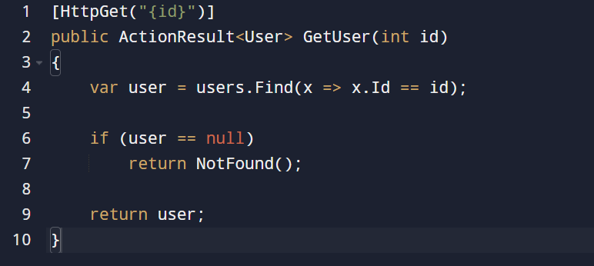
ActionResult<T>
ActionResult<T> გამოიყენება მაშინ, როცა API მეთოდს მონაცემების და HTTP Response-ის ერთად დაბრუნება სჭირდება.
აერთიანებს მონაცემს და HTTP Response-ს
გამოიყენება Strongly Typed Response-ისთვის
ამარტივებს API კოდის წერას
უკეთ მუშაობს Swagger Documentation-თან
IActionResult | ActionResult
აბრუნებს სხვადასხვა Response-ს | აბრუნებს Response + მონაცემს
ნაკლებად ტიპიზებულია | Strongly Typed
უფრო ზოგადია | უფრო თანამედროვე მიდგომაა
↓
200 OK
{
"id": 1,
"name": "Giorgi"
}

Slide 7
HTTP Status Code Results
Code
Method
Helper Name
აღწერა
200
Ok()
Ok(value)
წარმატებული მოთხოვნა, Body-ში შედეგი
201
Created()
Created(uri, value)
CreatedAtAction()
ახალი რესურსი შეიქმნა, Location Header
204
NoContent()
NoContent()
წარმატება, Body გარეშე (DELETE, PUT)
400
BadRequest()
BadRequest()
BadRequest(ModelState)
კლიენტის შეცდომა, Validation Error
401
Unauthorized()
Unauthorized()
ავთენტიფიკაცია საჭიროა
403
Forbid()
Forbid()
წვდომა აკრძალულია
404
NotFound()
NotFound()
NotFound(value)
რესურსი ვერ მოიძებნა
409
Conflict()
Conflict(value)
კონფლიქტი (მაგ. dup key)
422
UnprocessableEntity()
UnprocessableEntity()
Validation წარუმატებელი
500
StatusCode(500)
StatusCode(code, value)
სერვერის შეცდომა

Slide 8
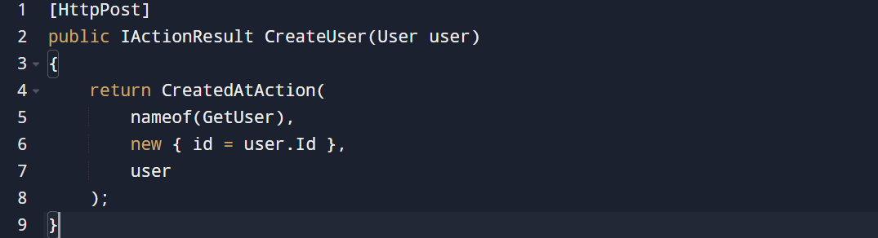
Object Results
Object Results გამოიყენება მონაცემების JSON ფორმატში დასაბრუნებლად!
Object Results გამოიყენება მაშინ, როცა API მონაცემებს აბრუნებს Response Body-ში.
Result Type | აღწერა
Ok(value) | აბრუნებს 200 OK და მონაცემს
Created(value) | აბრუნებს 201 Created
CreatedAtAction() | ქმნის რესურსს და აბრუნებს Location Header-ს
BadRequest(value) | აბრუნებს შეცდომის მონაცემს
NotFound(value) | აბრუნებს 404 და შეტყობინებას
ქმნის ახალ რესურსს
აბრუნებს 201 Created
აგზავნის Location Header-ს
მიუთითებს ახალი რესურსის URL-ს

Slide 9
File & Redirect Results
File Results და Redirect Results გამოიყენება ფაილების გასაგზავნად და მომხმარებლის სხვა მისამართზე გადასამისამართებლად.
File Results გამოიყენება ფაილების დასაბრუნებლად, ხოლო Redirect Results — სხვა მისამართზე გადასასვლელად!
Result Type | აღწერა
FileResult | აბრუნებს ფაილს Response-ში
PhysicalFile() | აბრუნებს ფაილს ფიზიკური მისამართიდან
VirtualFile() | აბრუნებს ფაილს virtual path-იდან
Result Type | აღწერა
FileResult | აბრუნებს ფაილს Response-ში

Slide 10
ContentResult & JsonResult
ContentResult და JsonResult გამოიყენება ტექსტური და JSON ფორმატის მონაცემების დასაბრუნებლად.
ContentResult
JsonResult
აბრუნებს ტექსტურ მონაცემს
შესაძლებელია Content-Type-ის განსაზღვრა
გამოიყენება plain text ან HTML პასუხებისთვის
აბრუნებს JSON მონაცემებს
ავტომატურად სერიალიზებს ობიექტს JSON ფორმატში
ხშირად გამოიყენება API-ებში
ContentResult გამოიყენება ტექსტისთვის, ხოლო JsonResult — JSON მონაცემებისთვის!

Slide 11
Minimal API — IResult
IResult გამოიყენება Minimal API-ში HTTP Response-ის დასაბრუნებლად.
რა არის Minimal API
ASP.NET Core-ის თანამედროვე მიდგომა
ნაკლები კოდი
Controller-ის გარეშე API
მარტივი Endpoint-ები
IActionResult | IResult
გამოიყენება Controller-ში | გამოიყენება Minimal API-ში
MVC Pattern | Minimal API Pattern
მეტი სტრუქტურა | ნაკლები კოდი
IResult წარმოადგენს Minimal API-ის Response სისტემას!

Slide 12
Best Practices
1. გამოიყენე სწორი HTTP Status Code
200 → წარმატება
404 → რესურსი ვერ მოიძებნა
400 → არასწორი Request
2. გამოიყენე ActionResult<T>
Strongly Typed Response
უფრო სუფთა კოდი
უკეთესი Swagger Documentation
3. დააბრუნე JSON მონაცემები
REST API-ის სტანდარტი
მარტივი ინტეგრაცია Frontend-თან
4. გამოიყენე Validation
if (!ModelState.IsValid)
returnBadRequest(ModelState);
5. გამოიყენე CreatedAtAction()
POST Request-ისთვის
აბრუნებს Resource Location-ს
6. დაამუშავე შეცდომები სწორად
გამოიყენე try-catch
დააბრუნე შესაბამისი Error Response
სწორი Action Results აუმჯობესებს API-ის ხარისხს, უსაფრთხოებას და გამოყენებადობას!

Slide 13
Web API Action Results
ASP.NET Core Web API Example
using Microsoft.AspNetCore.Mvc;
using WebApplication2.Models;
namespace WebApplication2.Controllers
{
[ApiController]
[Route("api/users")]
public class UsersController: ControllerBase
{
private static List<User> users = new();
// GET ALL USERS
[HttpGet]
public ActionResult<List<User>> GetUsers()
{
return Ok(users);
}
public class User
{
public int Id { get; set; }
public string Name { get; set; }
public int Age { get; set; }
}
Models/User.cs
Controllers/UsersController.cs (I)

Slide 14
// CREATE USER
[HttpPost]
public IActionResult CreateUser(User user)
{
if (string.IsNullOrWhiteSpace(user.Name))
{
return BadRequest("Name is required");
}
users.Add(user);
return CreatedAtAction(
nameof(GetUser),
new { id = user.Id },
user
);
}
// GET USER BY ID
[HttpGet("{id}")]
public ActionResult<User> GetUser(int id)
{
var user = users.FirstOrDefault(x => x.Id == id);
if (user == null)
return NotFound();
return Ok(user);
}
// DELETE USER
[HttpDelete("{id}")]
public IActionResult DeleteUser(int id)
{
var user = users.FirstOrDefault(x => x.Id == id);
if (user == null)
return NotFound();
users.Remove(user);
return NoContent();
}
}
}
(II)
(IV)
(III)

Slide 15
მადლობა
ყურადღებისთვის!

